Slide 1

9. ERASMUS+ INFO DAN
Sveučilište u Zagrebu
Fakultet organizacije i informatike
30. siječnja 2025.

Slide 2


Slide 3
Sadržaj
Upoznavanje i uvodno o Erasmus+ programu
Erasmus+ studijski boravak
  Osnovne informacije
  Tijek prijave i stipendije
  Planiranje semestra na razmjeni i odabir kolegija
  Partnerska sveučilišta FOI-ja
  Iskustva studenata
Erasmus+ kombinirane mobilnosti (BIP)
Erasmus+ stručna praksa

Slide 4
Upoznavanje i uvodno o Erasmus+ programu

Slide 5
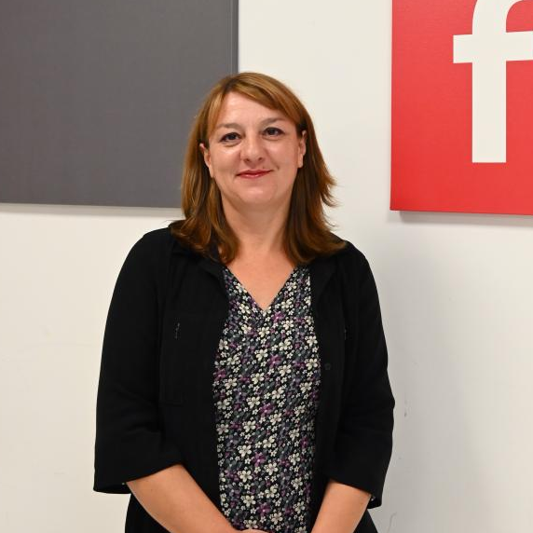
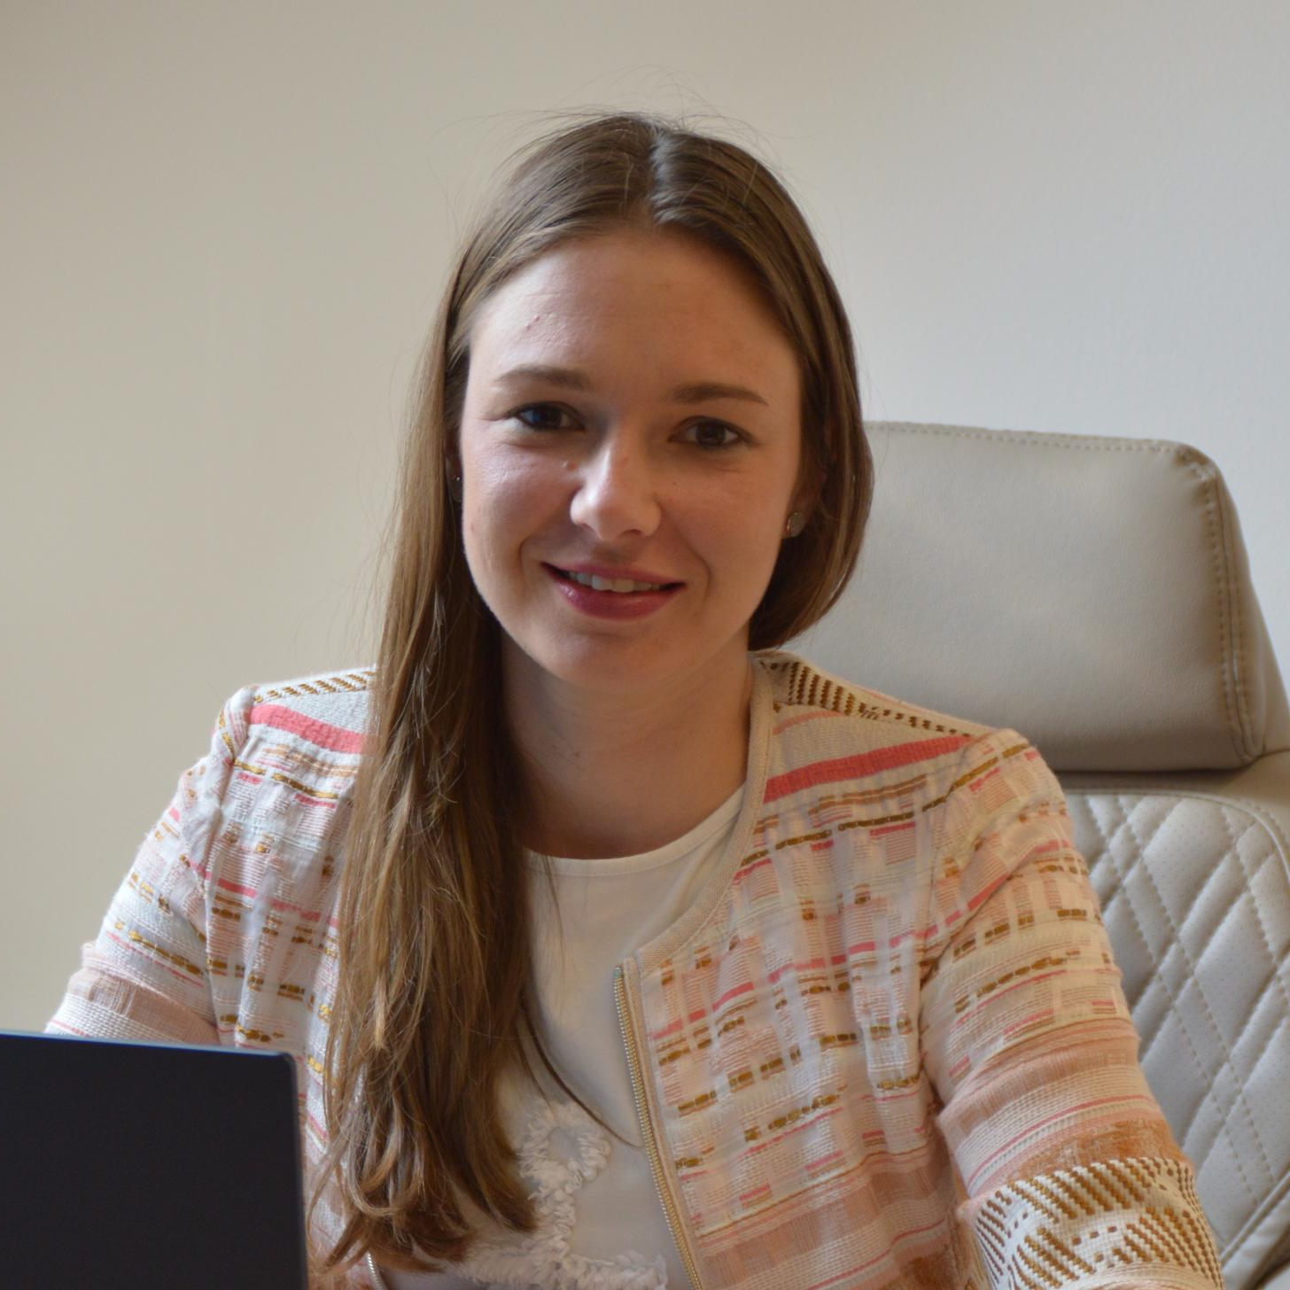

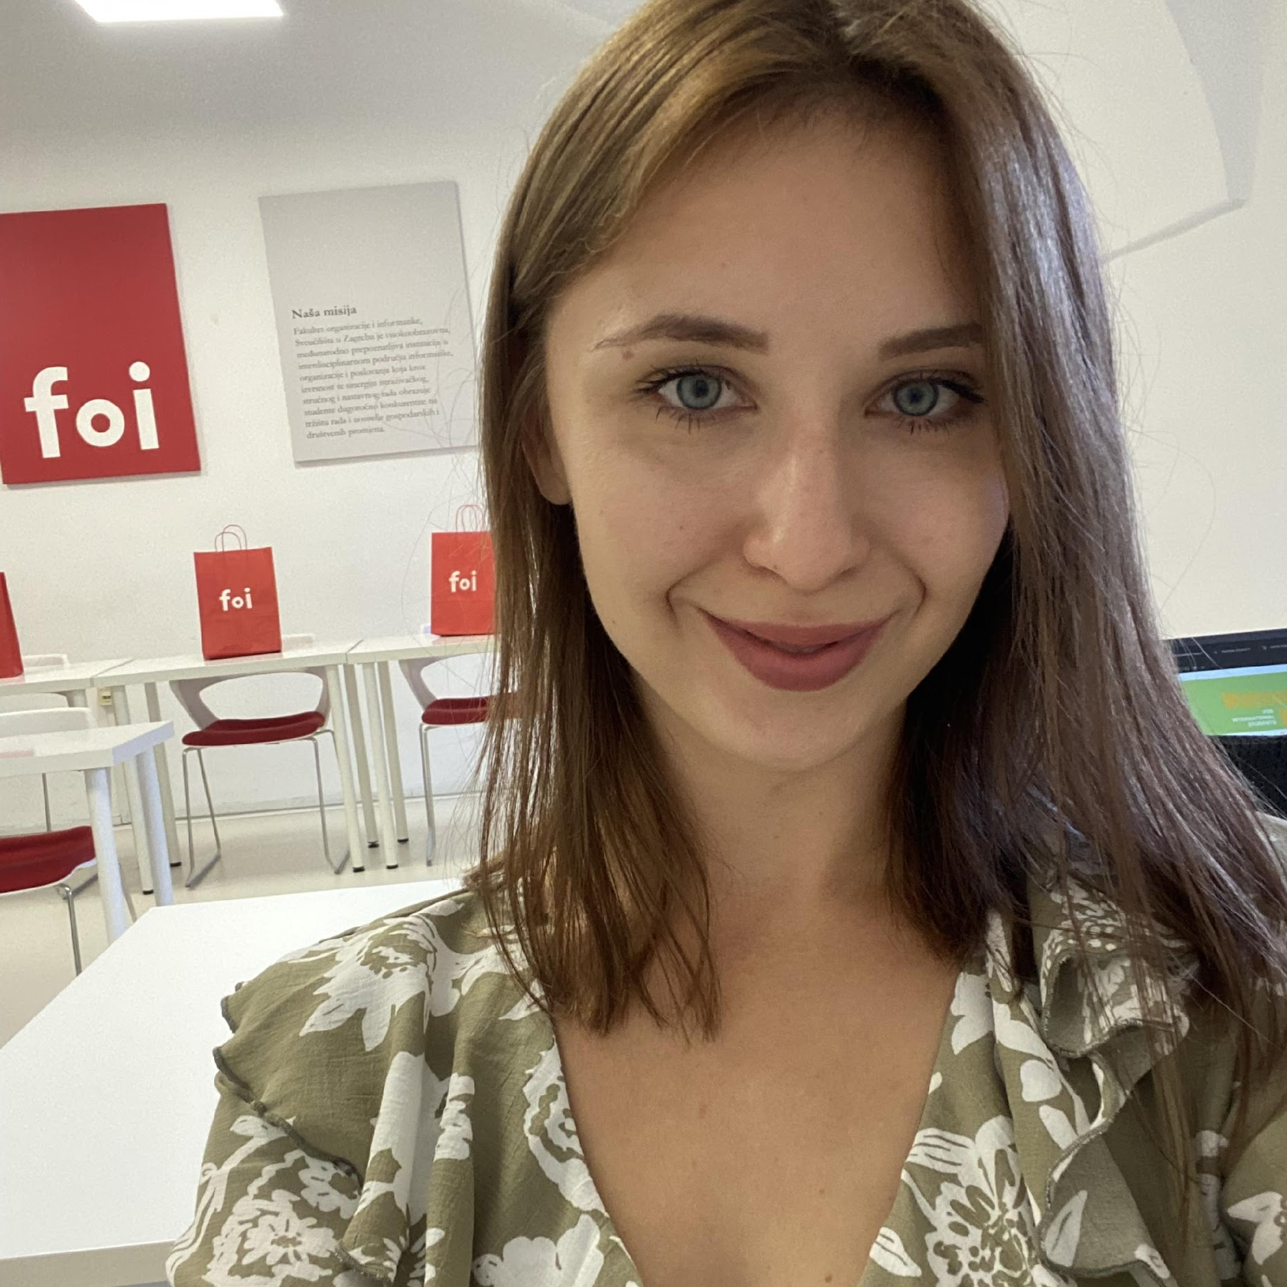

Tko smo?
FOI INTERNATIONAL TIM
Važan dio FOI International tima čine i naši STUDENTI SURADNICI!
Izv. prof. dr. sc. Martina Tomičić Furjan
Prodekanica za znanost, projekte i međunarodnu suradnju
Izv. prof. dr. sc. Katarina Pažur Aničić
ECTS koordinatorica
Izabela Oletić Tušek, univ. spec. pol.
Voditeljica Ureda za međunarodnu suradnju
Martina Đuras Sekovanić, mag. oec.
Ured za međunarodnu suradnju

Slide 6


Što je Erasmus+ program?
Najveći program Europske unije za obrazovanje, osposobljavanje, mlade i sport
Okvirni proračun za razdoblje 2021.-2027.: 26,2 milijarde €
Sam program mobilnosti studenata Erasmus postoji od 1987. – najveći program mobilnosti studenata u svijetu!

Slide 7

Malo Erasmus statistike…

Slide 8
Erasmus+ studijski boravak

Slide 9
Što je Erasmus+ studijski boravak?
Ono što popularno zovemo „razmjena”
Odlazak na studij u inozemstvo na određeni period – na jedno od sveučilišta s kojima FOI ima sporazum za mobilnost (student cijelo vrijeme ostaje upisan na studij na FOI-ju)
Mogućnost: 2 – 12 mjeseci (najčešće 5 mjeseci, tj. jedan semestar)
Na Erasmus se može i više puta!
Zemlje EU + Lihtenštajn, Island, Norveška, Turska, Srbija, Sj. Makedonija
Glavne značajke:
  Student NE plaća školarinu na stranom sveučilištu
  Erasmus stipendija (financijska potpora)

Slide 10
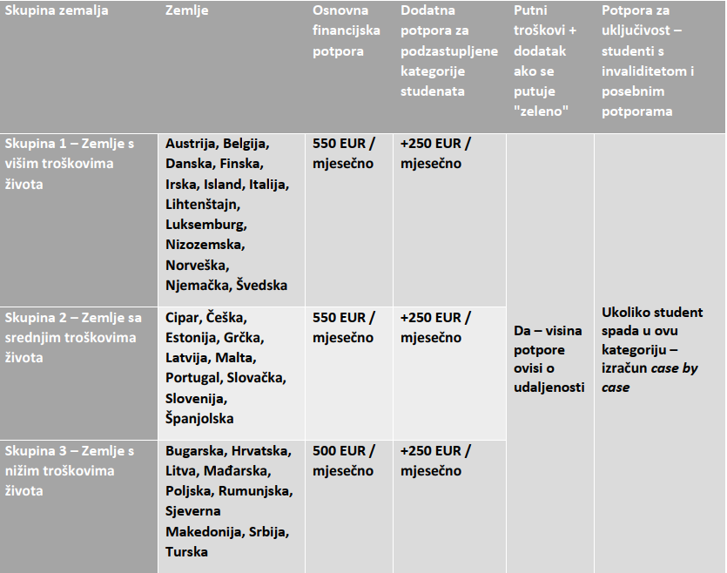

Financijska potpora

Slide 11



Zašto se prijaviti?
Stjecanje međunarodnog profesionalnog iskustva
Stjecanje novih znanja
Prilika za slušanje kolegija koji nisu dostupni na tvom fakultetu
Učenje od stranih nastavnika
Stjecanje transverzalnih vještina
Vještine rješavanja problema i donošenja odluka
Otvorenost prema novim izazovima
Tolerancija prema drugačijim osobnim vrijednostima i ponašanjima
Upoznavanje novih kultura i networking
Upoznavanje nove države te lokalnih kulturalnih specifičnosti
Stjecanje međunarodnih prijateljstava i poznanstava

Slide 12
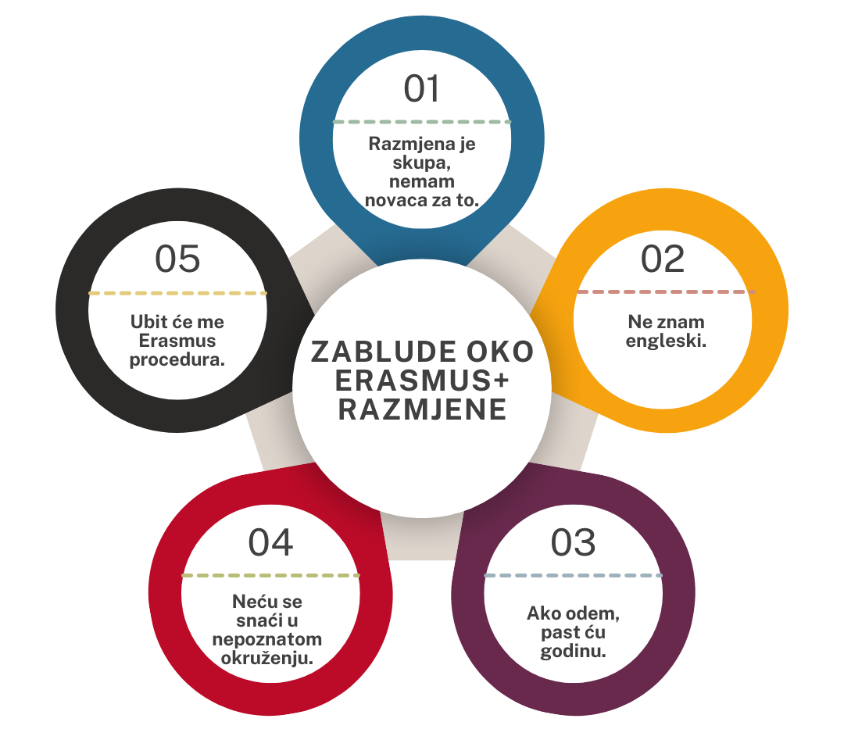
Razlozi studenata za neodlazak na studijski boravak

Slide 13



Što da radim ako razmišljam o Erasmus mobilnosti?
Najprije prouči stranicu
mobilnost studenata
Istraži vodič za studente -
„putovnicu”
Javi nam se mailom i dogovori konzultacije!

Slide 14



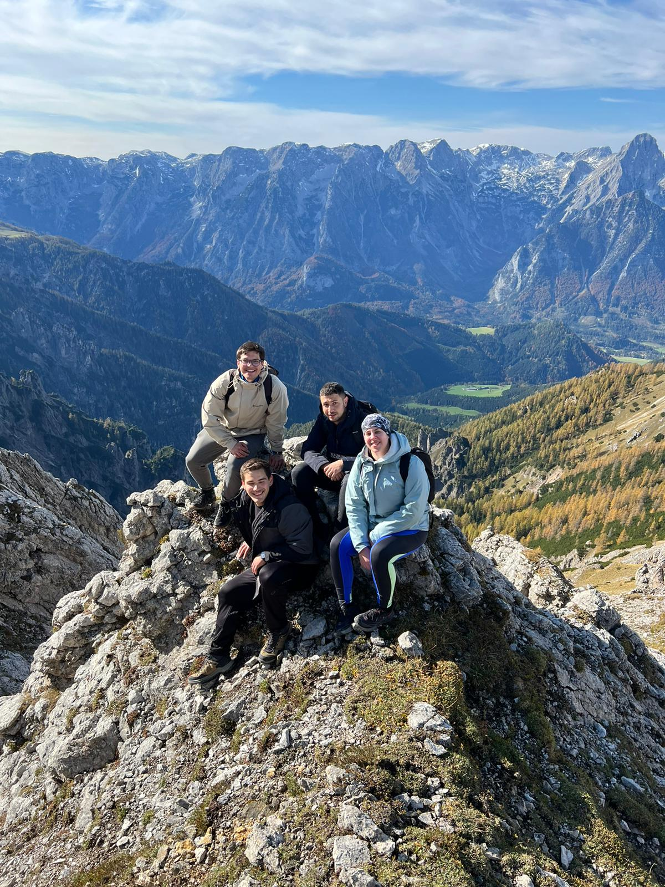
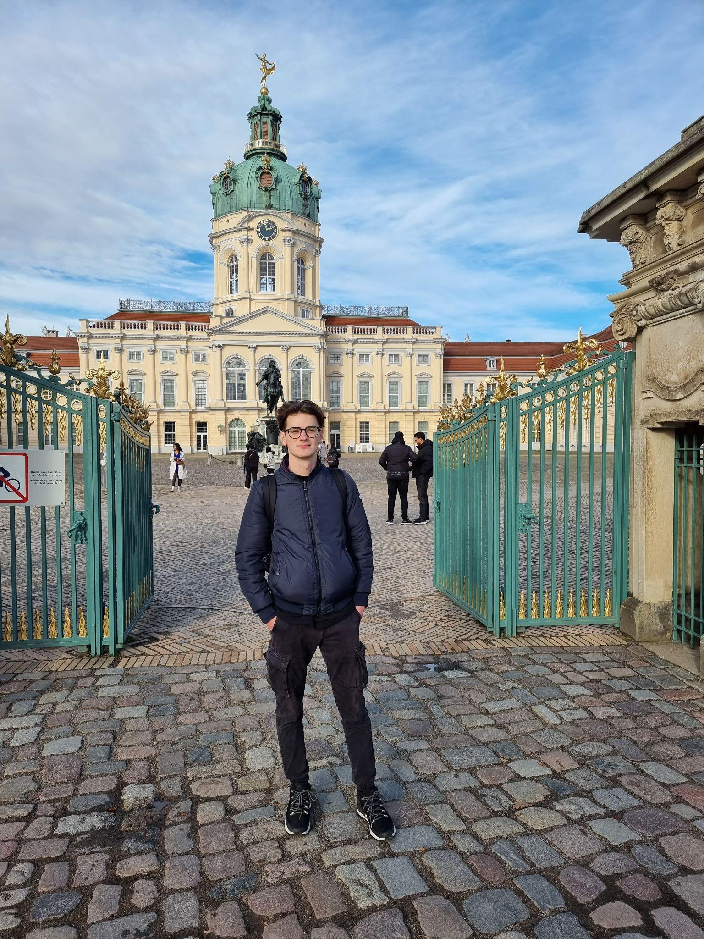

Pratite naše studente na društvenim mrežama FOI International…

Slide 15
Natječaj – osnovne informacije
Sveučilište u Zagrebu raspisuje natječaj
Natječaj za ak. godinu 2025./26. biti će raspisan sredinom veljače
Objava natječaja na web stranicama SuZg, FOI-ja, društvenim mrežama FOI i FOI International, CPSRK App-u…pratite!
FOI rangira studente i listu šalje Sveučilištu u Zagrebu koje donosi odluku o ne/stipendiranju
Natječaj se raspisuje samo jednom godišnje za oba semestra u sljedećoj ak. godini
Obično je otvoren oko 3 tjedna!

Slide 16


Slide 17

Potrebna dokumentacija
Europass životopis
Motivacijsko pismo
Prijepis položenog ispita i ocjena
Potvrda o znanju stranog jezika
Ostala dokumentacija navedena u natječaju
*Potvrdu o znanju stranog jezika izdaje Ured za međunarodnu suradnju FOI-ja ako:
ste položili najmanje 1 semestar engleskog jezika (ili njemačkog – samo ako idete u zemlje njemačkog govornog područja i zaista možete slušati nastavu na njemačkom)
nije certifikat kao onaj iz škole stranog jezika! (izdaje se samo u svrhu prijave na Erasmus+ natječaje)
Ako nemate položen engleski na FOI-ju – mogućnost sufinanciranja ispita u školi stranih jezika

Slide 18
Planiranje semestra na razmjeni i odabir predmeta

Slide 19

Wish lista
Top 3 sveučilišta
Sveučilišta koja mogu odabrati za razmjenu
Suzi izbor sukladno mogućnostima i željama
Odaberi odgovarajuća sveučilišta za razmjenu sukladno studiju i razini na FOI
Kontaktiraj Ured za međunarodnu suradnju i ECTS koordinatoricu
Sveučilišta na koja želim ići
Odaberi destinaciju (sjever-jug, istok-zapad…)

Slide 20

Smjer / semestar
Istraži Course catalogue za Erasmus/strane studente za odabrana top sveučilišta s obzirom na:
  Obavezne kolegije na FOI-ju za studij i semestar u kojem planiraš razmjenu
  Izborne predmete kojima popunjavaš kategorije u ECTS strukturi svog studija na FOI-ju. Voditi računa o izbornim kolegijima modula /studija!
  Semestar izvođenja kolegija – ljetni / zimski (na stranom sveučilištu)

Slide 21

Odabir kolegija 1/3
Kreiraj inicijalnu listu kolegija (strano sveučilište) koji se sadržajno preklapaju s kolegijima na FOI-ju istražujući:
ishode učenja
ključne metodologije koje se istražuju i primjenjuju
tehnologije, alate, pristupe i sl.
  Prije traženja preklapanja obavezno s ECTS koordinatoricom provjeri da li za ciljno Sveučilište već postoje predmeti koji su priznati na FOI-ju!

Slide 22

Odabir kolegija 2/3
Pričekaj...
i pusti ECTS koordinatoricu da odradi svoj posao 😊

Slide 23
Odabir kolegija 3/3
Kreiraj inicijalnu listu kolegija odobrenih za priznavanje
Nakon provedenog natječaja (kod popunjavanja Online Learning Agreement-a prije odlaska) prilagodi listu stvarnim uvjetima izvođenja predmeta

Slide 24

Nekoliko napomena!
Sve mailove vezane uz KOLEGIJE uvijek šalji na ects.coordinator@foi.unizg.hr
Obavezno pročitaj upute uz natječaj.
Odgovori na mailove u što kraćem mogućem roku!
Obavezno odgovori na mailove, makar samo da potvrdiš da je mail zaprimljen.
Ne podrazumijevaj, pitaj!
Slušaj naše upute i provodi ih.

Slide 25
Sveučilišta za razmjenu

Slide 26


Slide 27
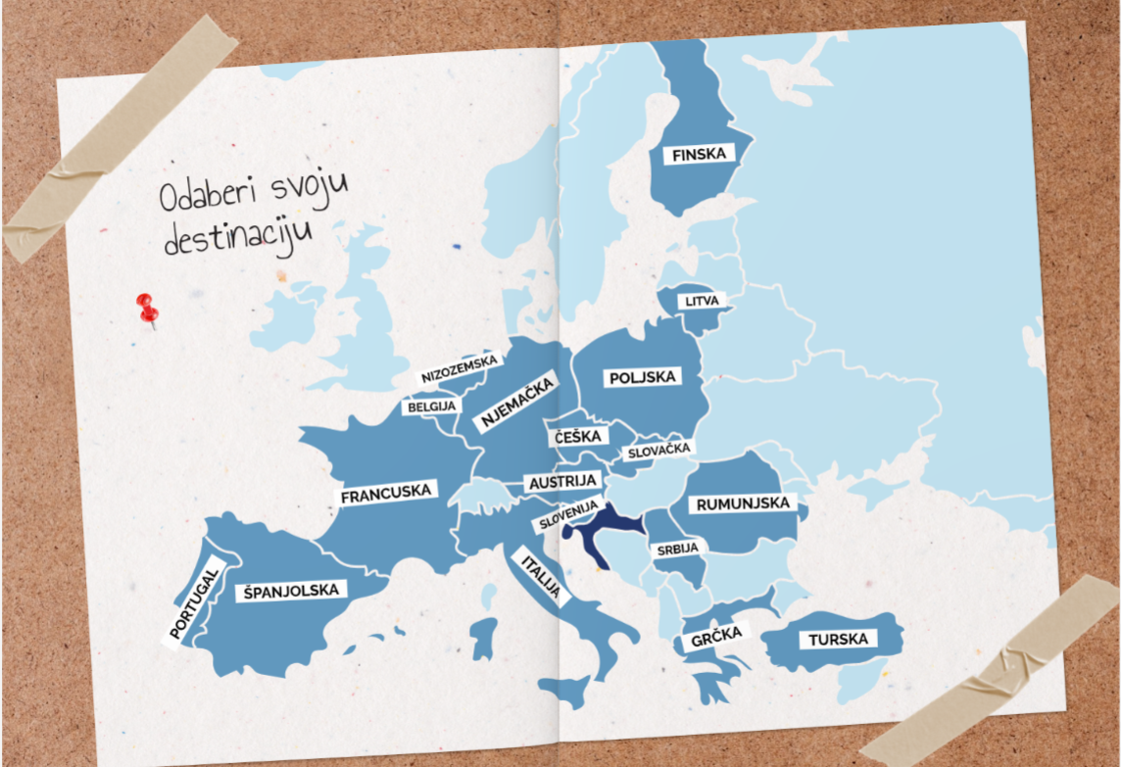
25 sveučilišta
18 zemalja
75 mjesta za razmjenu

Slide 28

Sveučilišta za Erasmus+ studijski boravak (⅓)
Austrija
Campus 02 University of Applied Sciences
Johannes Kepler University Linz
Belgija
Karel de Grote University of Applied Sciences and Arts
Češka
Czech Technical University in Prague
Finska
University of Oulu
Francuska
ESIEA Graduate Engineering School
EPITECH
ECE Engineering school (NOVO)
Grčka
University of Aegean

Slide 29
Sveučilišta za Erasmus+ studijski boravak (⅔)
Italija
University of L’Aquila
Litva
Mykolas Romeris University
Vilnius University (NOVO)
Nizozemska
Amsterdam University of Applied Sciences
Njemačka
Aschaffenburg University of Applied Sciences
Karlsruhe Institute of Technology
Poljska
University of Lodz
Portugal
University of Porto

Slide 30
Sveučilišta za Erasmus+ studijski boravak (3/3)
Rumunjska
George Emil Palade University
Srbija
University of Belgrade
Slovačka
University of Žilina
Slovenija
University of Maribor
Španjolska
University of Alcalá
University of Deusto
Turska
Koç University

Slide 31
Iskustva studenata
Sveučilište Deusto, Španjolska
Fran Gabaldo
Sveučilište Alcala, Španjolska
Darijo Bračić
Sveučilište u Žilini, Slovačka
Lovro Špiljak
Sveučilište Oulu, Finska
Adrian Bednarek

Slide 32
Meet-up
Kakav je Erasmus na “novim” sveučilištima
KDG Sveučilište, Belgija
Magdalena Dragčević
Sveučilište Lodz, Poljska
Aleksandar Babić i David Slavik
Sveučilište u Linzu, Austrija
Matea Ilišević
Sveučilište Aschaffenburg, Njemačka
Dino Plodinec

Slide 33
Erasmus+ kombinirani intenzivni programi (BIPovi)

Slide 34


Slide 35

Naši studenti i nastavnici na BIP-ovima…

Slide 36
Erasmus+ stručna praksa

Slide 37
Osnovne informacije
Natječaje raspisuje Sveučilište u Zagrebu 2 puta godišnje - svibanj i studeni
Mogu se prijaviti redovni i izvanredni studenti - svih razina studija
Studenti FOI-ja najčešće biraju 4. semestar diplomskog studija za odlazak na Erasmus+ praksu
Na stručnu praksu može se i nakon završetka studija (status recent graduate) - uvjet je da se osoba prijavi dok još studira
Trajanje prakse: minimalno 2 mjeseca
maksimalno 12 mjeseci

Slide 38


Kako tražiti praksu?
1. OPCIJA
Odgovor se nalazi u pitanju
ŠTO ŽELITE RADITI i GDJE?
Samostalno tražite praksu - sukladno
vlastitim interesima, željama i vještinama
2. OPCIJA
FOI International vam daje preporuku poduzeća/sveučilišta i kontakt
(ako imamo neku ponudu)

Slide 39
PRIZNAVANJE ERASMUS+ STRUČNE PRAKSE
Scenarij 1
Scenarij 2
Scenarij 33
Studenti 2. godine diplomskog studija i studenti 3. godine ITDP-a
Priznavanje Erasmus+ prakse kao obavezne stručne prakse
6 ili 4 ECTS-a
Ostali studenti – sve godine
Unosi se u ISVU da se vidi u dodatku diplomi (Diploma Supplement)
Bez ECTS-a
Status recent graduate - nakon završetka studija (obrane diplomskog rada)
Europass Mobility Document - vide se stečene kompetencije i opis zadataka

Slide 40

Iznosi financijska potpore - ak. godina 2024./25.
ZEMLJE S NIŽIM ŽIVOTNIM TROŠKOVIMA – 650 € / mjesečno: Bugarska, Češka, Estonija, Latvija, Litva, Mađarska, Poljska, Rumunjska, Sj. Makedonija, Slovačka, Slovenija, Srbija, Turska
ZEMLJE S VIŠIM ŽIVOTNIM TROŠKOVIMA – 700 € / mjesečno: Austrija, Belgija, Cipar, Francuska, Grčka, Italija, Malta, Njemačka, Španjolska, Nizozemska, Portugal, Danska, Finska, Irska, Island, Lihtenštajn, Luksemburg, Norveška, Švedska
*VAŽNO: Erasmus+ financijska potpora pokriva samo dio troškova života u stranoj zemlji
Notes:
vratiti stari slide

Slide 41




Slide 42


